Slide 1
Міні-інтернет
у ноутбуці
ТЕМА 5 · DNS ТА DHCP · ЛАБОРАТОРІЯ
DHCP і DNS наживо: від «немає адреси» до відкритої сторінки
11
«комп'ютерів» в одному Linux
4
DNS-сервери: корінь, TLD, власник, резолвер
1
команда, щоб усе запустити
Notes:
Сьогодні не просто теорія: ми запустимо маленький інтернет на одному комп'ютері й подивимося, як ноутбук отримує адресу і як ім'я сайту перетворюється на IP. Усі скріншоти далі — з реального запуску цієї лабораторії.

Slide 2
Що ми зібрали
ПІДГОТОВКА
router
10.10.0.1
шлюз + DHCP
resolver
10.10.0.53
DNS-резолвер
root
10.10.0.11
корінь «.»
tld
10.10.0.12
TLD «lab.»
auth
10.10.0.13
neoversity.lab
br-lab — віртуальний комутатор · мережа 10.10.0.0/24
web
10.10.0.80
www (HTTP)
api1–api3
10.10.0.81–83
три вебсервери api
laptop
DHCP → ?
наш клієнт
printer
DHCP → ?
клієнт з резервацією
network namespace
окремий «комп'ютер»: свої інтерфейси, адреси, маршрути
veth
«кабель»: один кінець у комп'ютері, другий у комутаторі
справжні програми
dnsmasq, BIND, Unbound — ті самі, що в провайдерів
Notes:
Усе на схемі живе в одному Linux (на Mac — у Docker-контейнері). Кожен прямокутник — окремий network namespace, тобто для мережі це окремий комп'ютер. Їх з'єднують віртуальні кабелі veth через комутатор br-lab. Фіолетовий — DHCP, бірюзові — DNS, помаранчеві — вебсервери, зелені — клієнти без адреси.

Slide 3
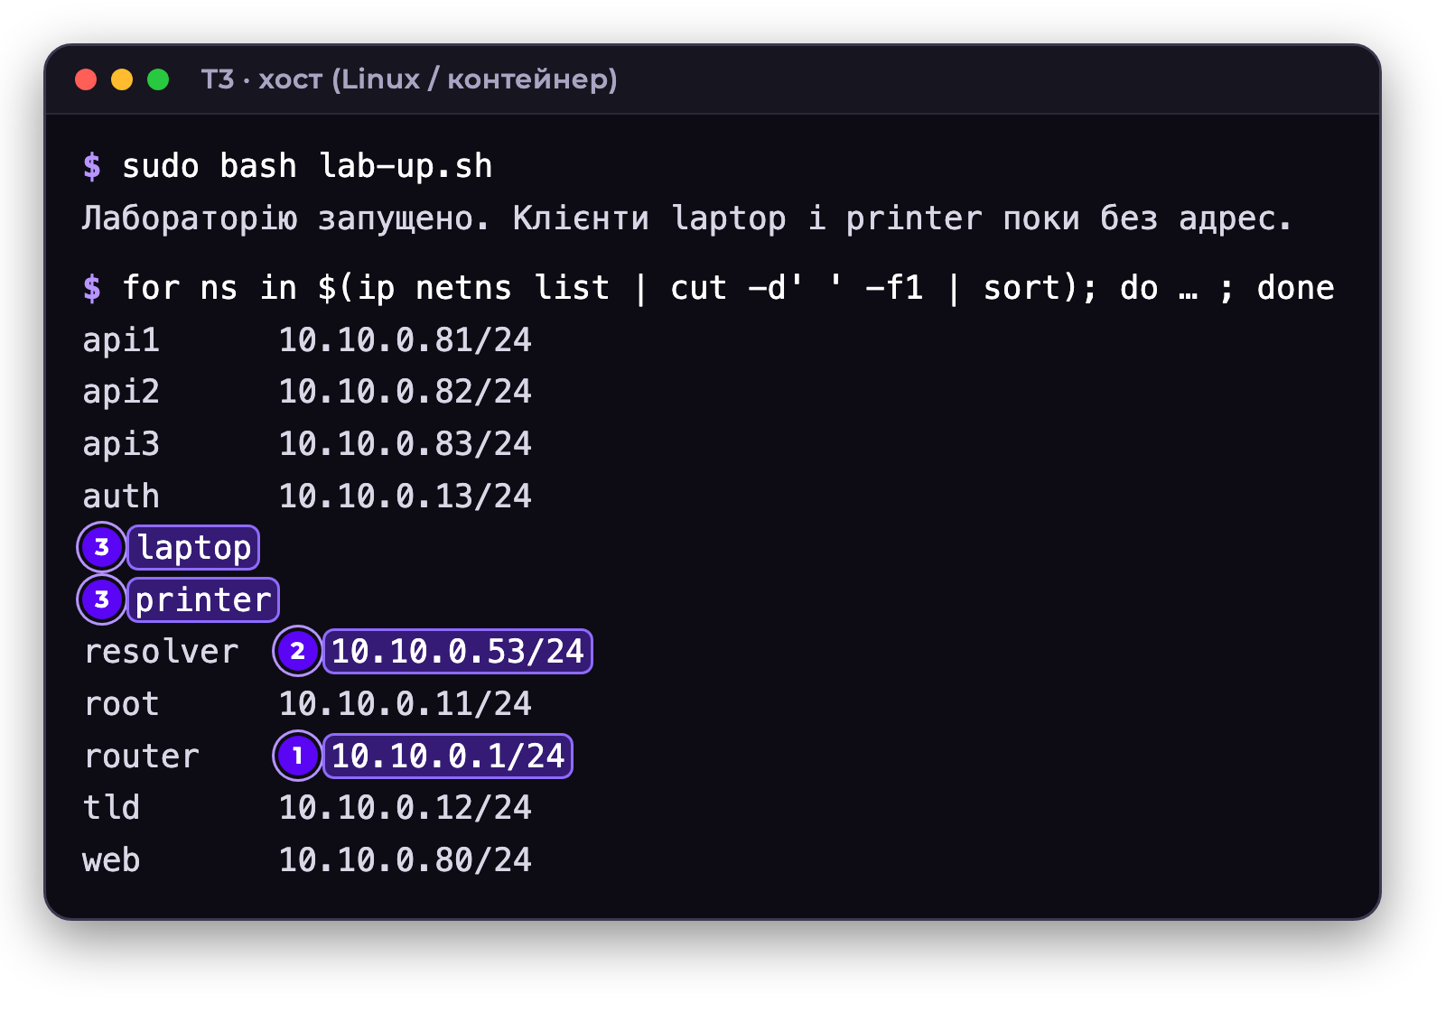
Запуск лабораторії
ПІДГОТОВКА
ЗАВДАННЯ
На Mac: Linux-контейнер (docker run --privileged …), пакети, потім sudo bash lab-up.sh. Перевіряємо адреси всіх «комп'ютерів».
ЩО БАЧИМО
1
router 10.10.0.1 — шлюз і DHCP-сервер
2
resolver 10.10.0.53 — DNS-резолвер
3
laptop і printer без адреси — чекають на DHCP
Notes:
Скрипт за секунду створює 11 namespace'ів, комутатор і кабелі, запускає DHCP, чотири DNS-сервери і вебсервери. Звертаємо увагу: у laptop і printer адреси немає — це навмисно, її видасть DHCP. Команди для Mac: docker run -d --name netlab --privileged --hostname vm -v "$PWD/dns-dhcp-lab":/lab -w /lab ubuntu:24.04 sleep infinity; потім apt-get install пакетів; потім docker exec -it netlab bash у кожному терміналі.

Slide 4
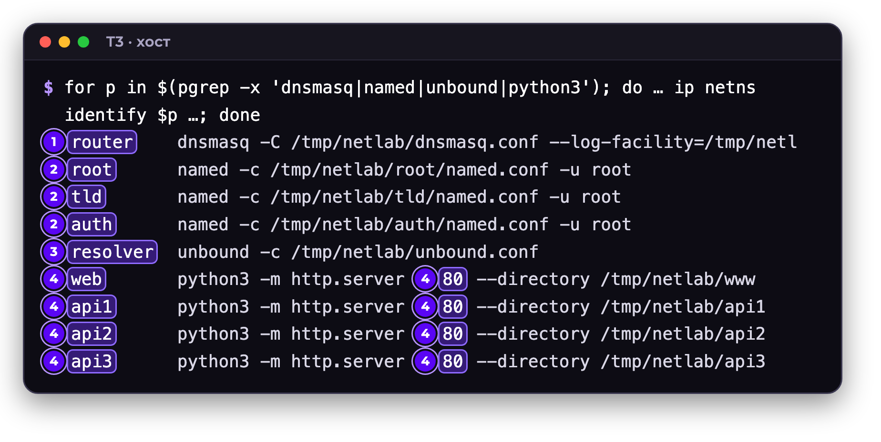
Хто де працює
ПІДГОТОВКА
ЗАВДАННЯ
Для кожного процесу лабораторії питаємо ядро: у якому namespace («комп'ютері») він живе (ip netns identify).
ЩО БАЧИМО
1
router: dnsmasq — DHCP-сервер
2
root, tld, auth: три BIND — ієрархія DNS
3
resolver: Unbound — рекурсивний резолвер з кешем
4
Чотири вебсервери на порту 80 — кожен у своєму namespace
Notes:
Процеси спільні з хостом, їх видно в ps, а мережа в кожного своя. Тому чотири вебсервери слухають той самий порт 80 і не заважають один одному — це чотири різні «комп'ютери».

Slide 5
DHCP: як ноутбук
отримує адресу
ЧАСТИНА A
Discover
→
Offer
→
Request
→
Ack
Notes:
Пристрій, щойно підключений до мережі, нічого не знає: ні своєї адреси, ні шлюзу, ні DNS. За чотири пакети DHCP видає йому все це в оренду.

Slide 6
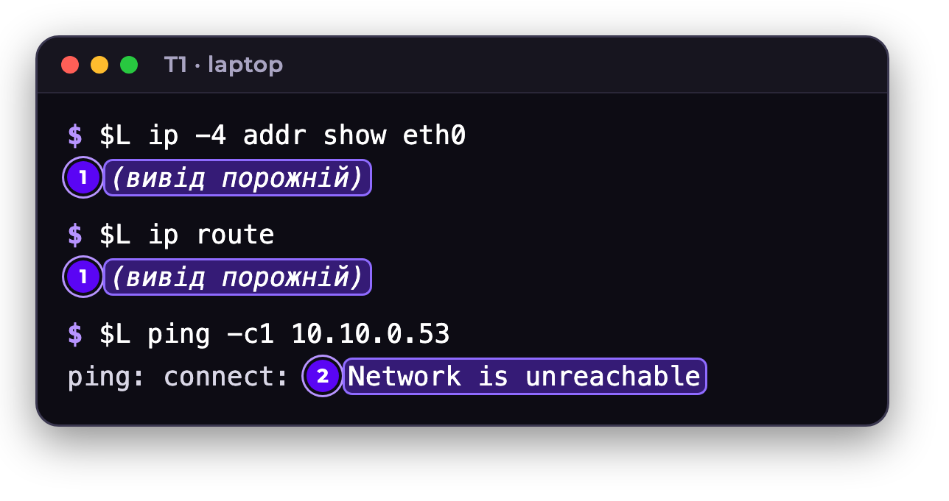
Ноутбук без адреси
A1 · DHCP
ЗАВДАННЯ
Кабель підключено, але адреси ще немає. Пробуємо достукатися до резолвера 10.10.0.53 — він точно працює.
ЩО БАЧИМО
1
Немає ні IPv4-адреси, ні маршрутів
2
ping падає одразу: пакет навіть не покинув ноутбук
Notes:
Інтерфейс увімкнено, кабель на місці, але IPv4-адреси немає, а отже немає й маршруту. Ping не чекає таймауту — ядро одразу каже «мережа недосяжна». Так виглядає ноутбук у кав'ярні до того, як спрацював DHCP. Цей самий ping ми повторимо після DHCP.

Slide 7
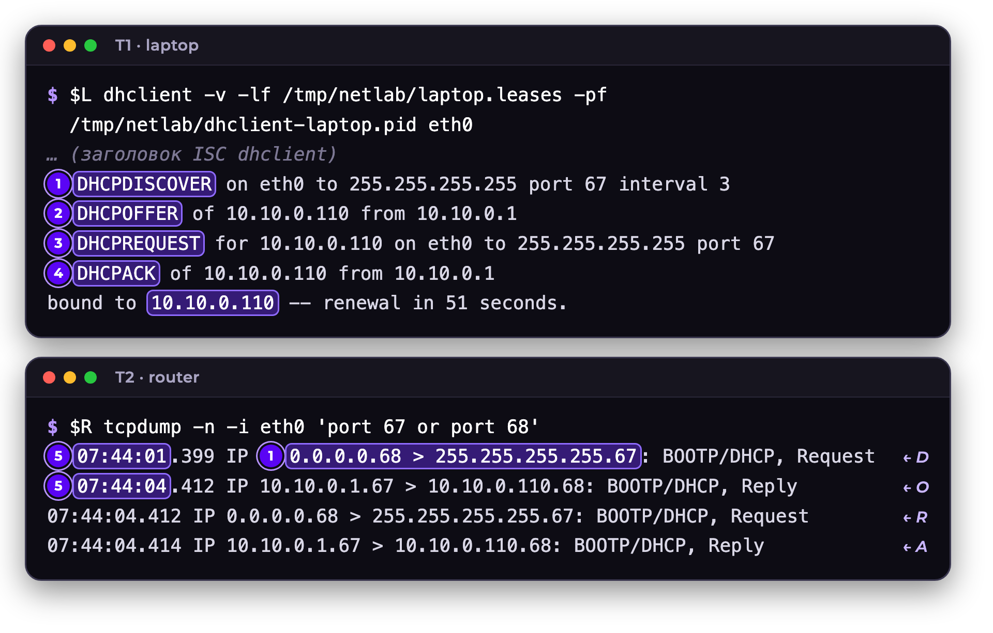
DORA: чотири пакети до адреси
A3 · DHCP
ЗАВДАННЯ
Запускаємо DHCP-клієнт (T1) і слухаємо сервер tcpdump'ом (T2).
ЩО БАЧИМО
1
Discover: 0.0.0.0 → broadcast, «є тут сервер?»
2
Offer: «можу дати 10.10.0.110»
3
Request: «беру цю адресу» (теж broadcast)
4
Ack: адресу видано
5
3 с до Offer: сервер пінгує адресу, чи вільна
Notes:
Discover: у ноутбука ще немає адреси, тому відправник 0.0.0.0, і він не знає сервера, тому broadcast. Offer: сервер пропонує адресу. Request: клієнт підтверджує вибір — broadcast, щоб інші сервери знали, що їхні пропозиції відхилено. Ack: готово. Пауза 3 секунди — dnsmasq перед пропозицією пінгує адресу, щоб не видати зайняту. У короткому виводі tcpdump і Discover, і Request підписані як Request — це тип BOOTP-пакета; справжній тип видно з -vv.

Slide 8
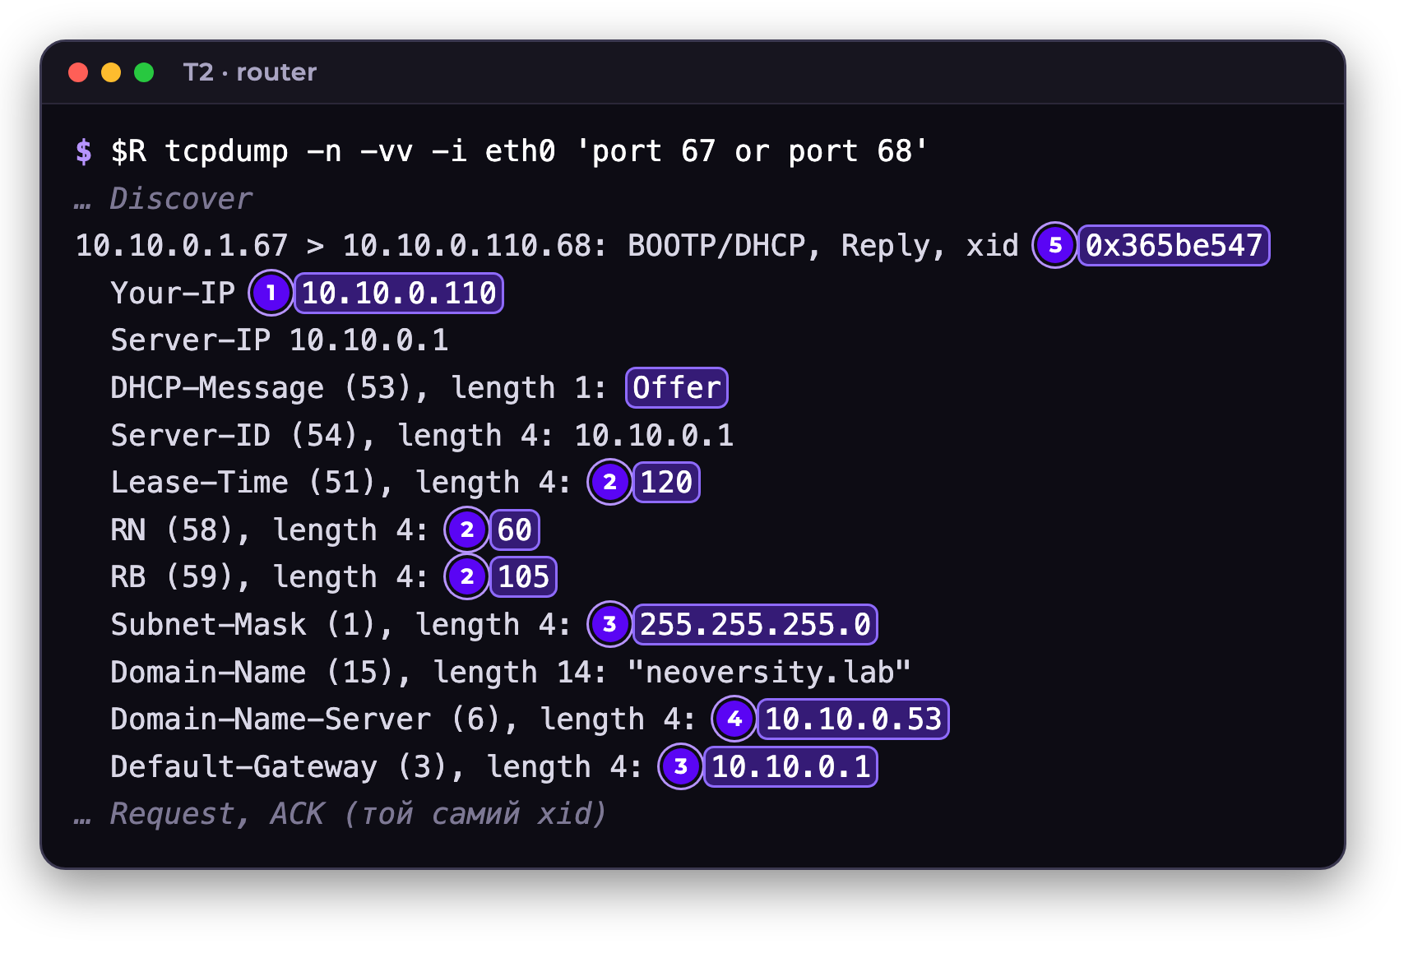
Що всередині пакета Offer
A4 · DHCP
ЗАВДАННЯ
Той самий обмін, але tcpdump з -vv показує опції DHCP.
ЩО БАЧИМО
1
Your-IP — запропонована адреса
2
Оренда 120 с; T1 = 60 с, T2 = 105 с
3
Маска і шлюз за замовчуванням
4
DNS-сервер — той самий 10.10.0.53
5
xid однаковий в усіх 4 пакетах обміну
Notes:
DHCP дає не лише адресу, а цілий пакет налаштувань: маску, шлюз, DNS, домен. І все це в оренду: 120 секунд (ми навмисно поставили 2 хвилини, вдома зазвичай доба). T1 — на половині строку клієнт продовжує у свого сервера, T2 — о 87,5 % питає будь-який. xid пов'язує всі чотири пакети одного обміну.

Slide 9
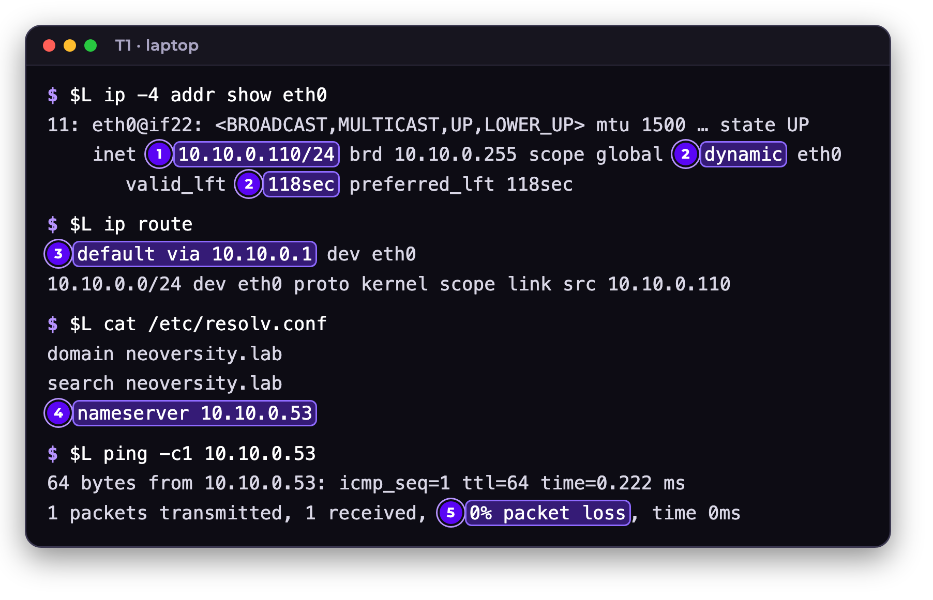
Що отримав ноутбук
A5 · DHCP
ЗАВДАННЯ
Перевіряємо адресу, маршрути і DNS-налаштування після DHCP.
ЩО БАЧИМО
1
Адреса 10.10.0.110/24
2
dynamic: адреса в оренді, valid_lft зменшується
3
Шлюз за замовчуванням
4
DNS-сервер у resolv.conf
5
Той самий ping тепер проходить
Notes:
Чотири пакети — і ноутбук отримав адресу з маскою, шлюз, DNS-сервер і домен. Слово dynamic і valid_lft, що зменшується, показують: адреса орендована. А nameserver 10.10.0.53 — це та сама адреса, яку ми пінгували на початку: наш DNS-резолвер.

Slide 10
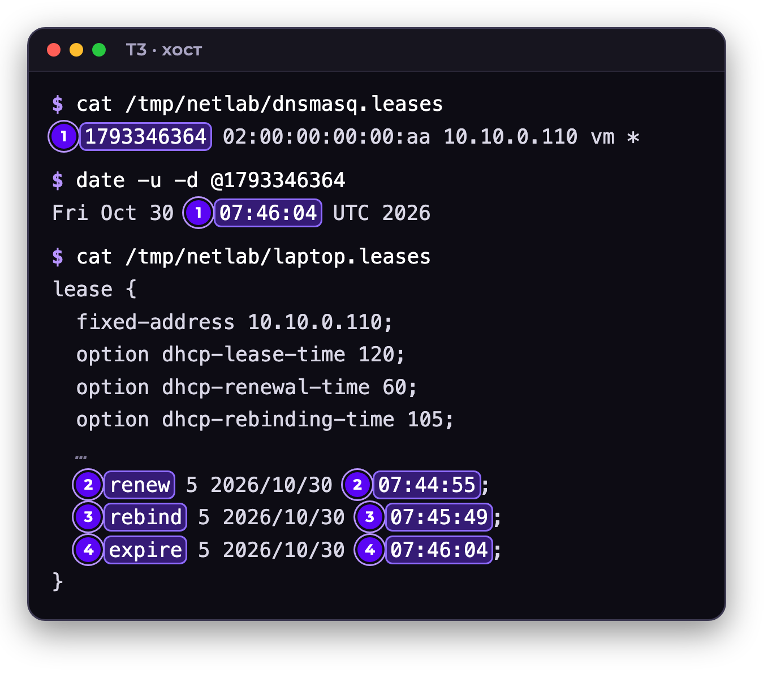
Оренда очима сервера і клієнта
A6 · DHCP
ЗАВДАННЯ
Оренду пам'ятають обидві сторони: сервер (dnsmasq.leases) і клієнт (laptop.leases).
ЩО БАЧИМО
1
Сервер: оренда до 07:46:04 (записано як unix-час)
2
renew 07:44:55: через ~51 с продовжити у свого сервера
3
rebind 07:45:49: через 105 с питати будь-який сервер
4
expire 07:46:04 — той самий момент, що на сервері
Notes:
Сервер записав: MAC такий-то тримає .110 до такого-то часу. Клієнт записав три моменти: коли продовжувати у свого сервера, коли питати будь-який і коли адресу доведеться віддати. Зверніть увагу: renew не рівно через 60 с, а через 51 — dhclient трохи зміщує момент випадково, щоб клієнти не продовжували одночасно.

Slide 11
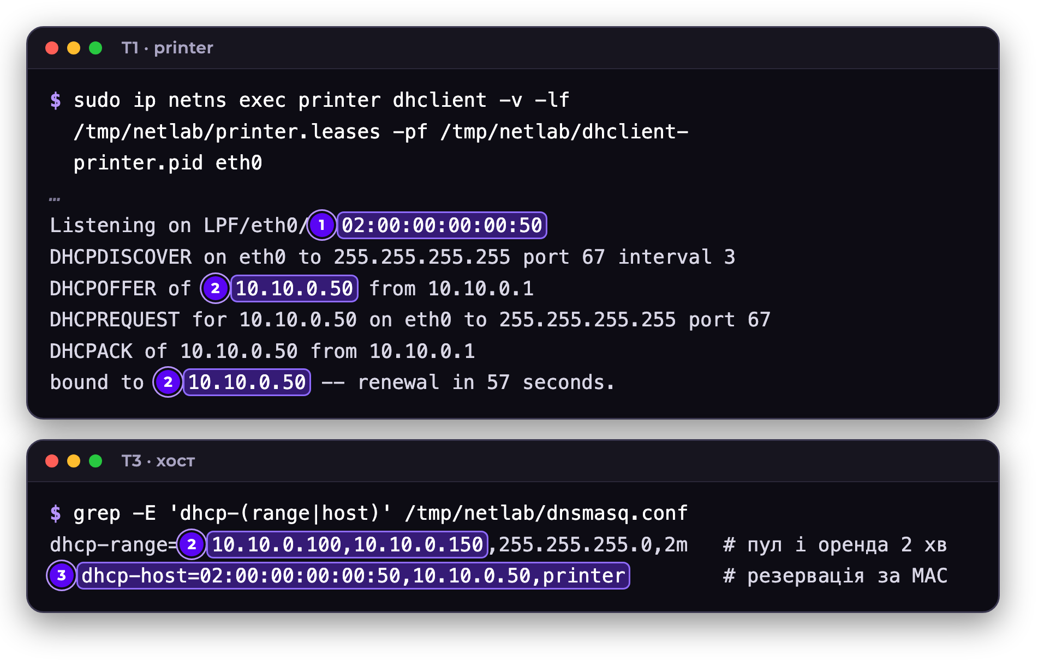
Резервація: принтер завжди .50
A7 · DHCP
ЗАВДАННЯ
Принтер теж отримує адресу по DHCP, але для його MAC у сервері є резервація.
ЩО БАЧИМО
1
MAC принтера 02:00:00:00:00:50
2
Отримав 10.10.0.50 — поза пулом 100–150
3
Правило dhcp-host у конфігу dnsmasq
Notes:
Адреса стабільна, щоб усі знали, де принтер, а керування централізоване: нічого не треба вписувати вручну на самому пристрої. Порівняйте зі статичною адресою: при зміні мережі довелося б обходити кожен принтер.

Slide 12
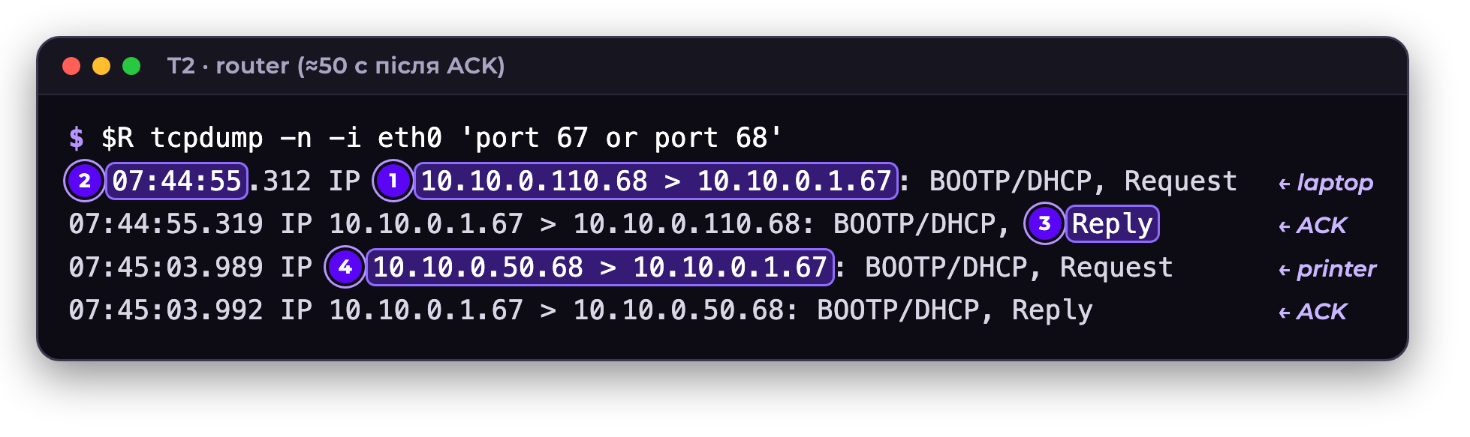
Продовження оренди
A8 · DHCP
Завдання: Нічого не запускаємо: через ~50 с після Ack клієнт сам продовжує оренду.
1
Unicast: від 10.10.0.110 до 10.10.0.1, без broadcast
2
07:44:55 — точно час renew із файла оренди
3
Лише 2 пакети: Request + Ack
4
Принтер продовжує свою оренду так само
Notes:
Минула частина строку оренди, і клієнт тихо питає свій сервер: «можна залишити адресу?». Тепер це не крик на всю мережу, а пряма розмова: обидва вже знають один одного. Якщо сервер мовчатиме — о T2 клієнт питатиме будь-який сервер, а після expire втратить адресу.

Slide 13
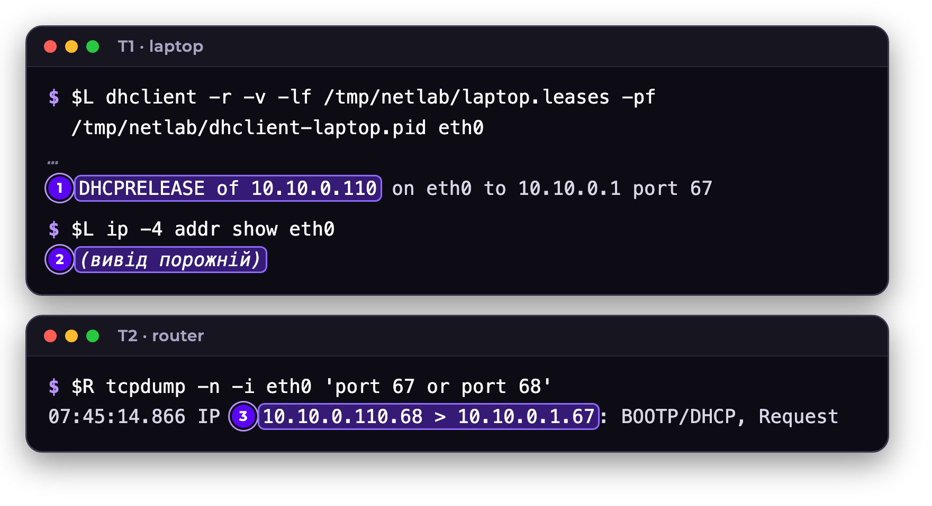
Звільнення адреси
A9 · DHCP
ЗАВДАННЯ
Ноутбук ввічливо повертає адресу серверу (dhclient -r).
ЩО БАЧИМО
1
DHCPRELEASE: «адреса мені більше не потрібна»
2
Адреса зникла з інтерфейсу
3
Один пакет без відповіді (tcpdump підписує його як Request — тип BOOTP)
Notes:
Сервер може одразу віддати адресу комусь іншому. Якщо ноутбук просто закрити кришкою, Release не буде — адреса звільниться сама, коли мине оренда. Перед частиною B знову отримуємо адресу: dhclient -v.

Slide 14
DNS: від імені
до адреси
ЧАСТИНА B
корінь .11
→
TLD .12
→
власник зони .13
Notes:
DNS — розподілена ієрархічна база. Жоден сервер не знає всього, але кожен знає, кого спитати далі. Резолвер проходить цей ланцюжок за нас і кешує відповіді на TTL.

Slide 15
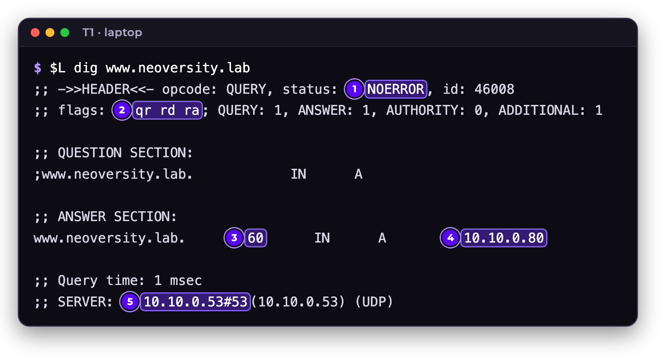
Перший запит: читаємо dig
B1 · DNS
ЗАВДАННЯ
Перший DNS-запит з ноутбука. Читаємо відповідь dig зверху вниз.
ЩО БАЧИМО
1
NOERROR — усе гаразд
2
rd ra: просили рекурсію, сервер її вміє; aa немає
3
TTL 60 с: стільки відповідь можна кешувати
4
Адреса www
5
Відповів 10.10.0.53 — сервер, який видав DHCP
Notes:
Прапорця aa немає: відповів не власник зони, а посередник — резолвер. А звідки ноутбук знає про 10.10.0.53? З resolv.conf, який заповнив DHCP. Ось де дві частини лекції з'єднуються.

Slide 16
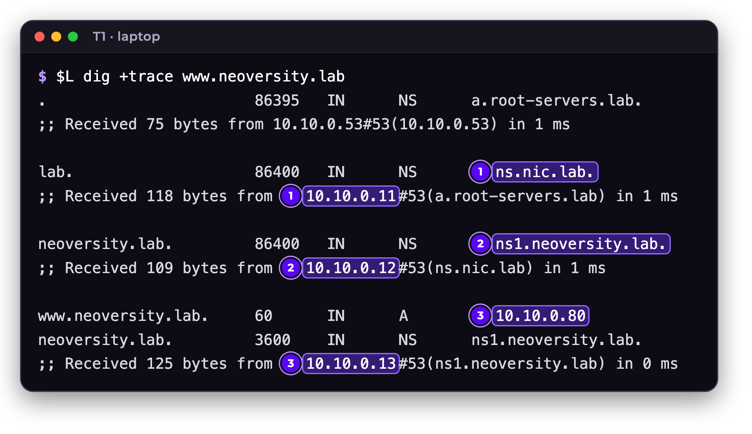
Ієрархія: dig +trace
B2 · DNS
ЗАВДАННЯ
dig сам проходить ієрархію, як це зазвичай робить резолвер. Ім'я читається справа наліво: «.» → lab → neoversity → www.
ЩО БАЧИМО
1
Корінь (.11): «за lab. відповідає ns.nic.lab»
2
TLD (.12): «за neoversity.lab відповідає ns1»
3
Власник зони (.13): остаточна відповідь
Notes:
Корінь не знає адреси www, але знає, кому делеговано lab. TLD знає, кому делеговано neoversity.lab. І тільки третій сервер дає відповідь. У справжньому інтернеті так само: 13 імен кореневих серверів, TLD — це .com, .ua, .org.

Slide 17
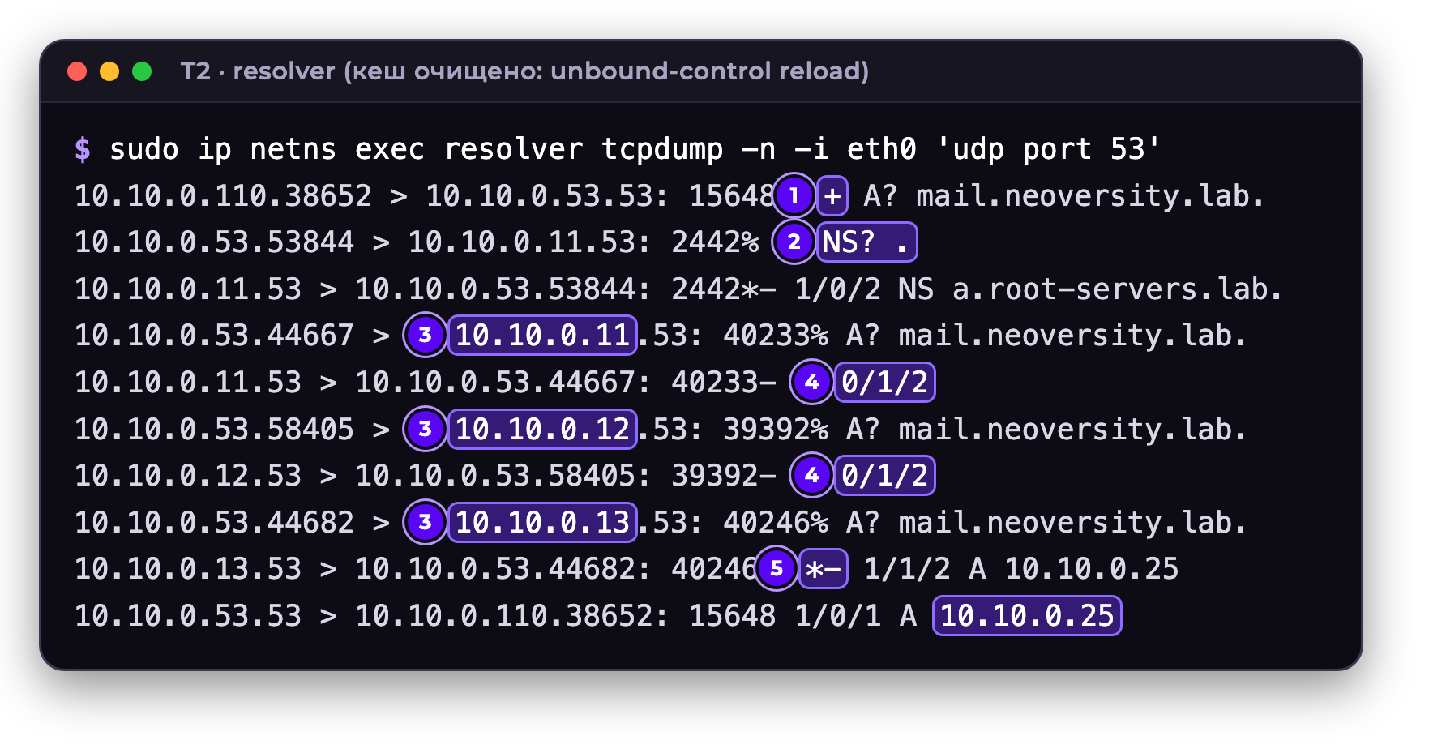
Рекурсія та ітерації на дроті
B3 · DNS
ЗАВДАННЯ
Очищаємо кеш резолвера і слухаємо його трафік під час dig mail.neoversity.lab.
ЩО БАЧИМО
1
«+»: клієнт просить рекурсію
2
Порожній кеш: спершу «NS? .» до кореня
3
Ітерації: .11 → .12 → .13
4
0/1/2: не відповідь, а направлення
5
«*»: відповідь власника зони
Notes:
Ноутбук поставив одне питання і чекає готову відповідь — це рекурсивний запит. Резолвер зробив три ітеративні запити: корінь, TLD, authoritative. Перед цим, з порожнім кешем, він спитав корінь «NS?» — це priming, перевірка списку кореневих серверів. 0/1/2 означає 0 відповідей, 1 запис NS, 2 додаткові (glue + EDNS).

Slide 18
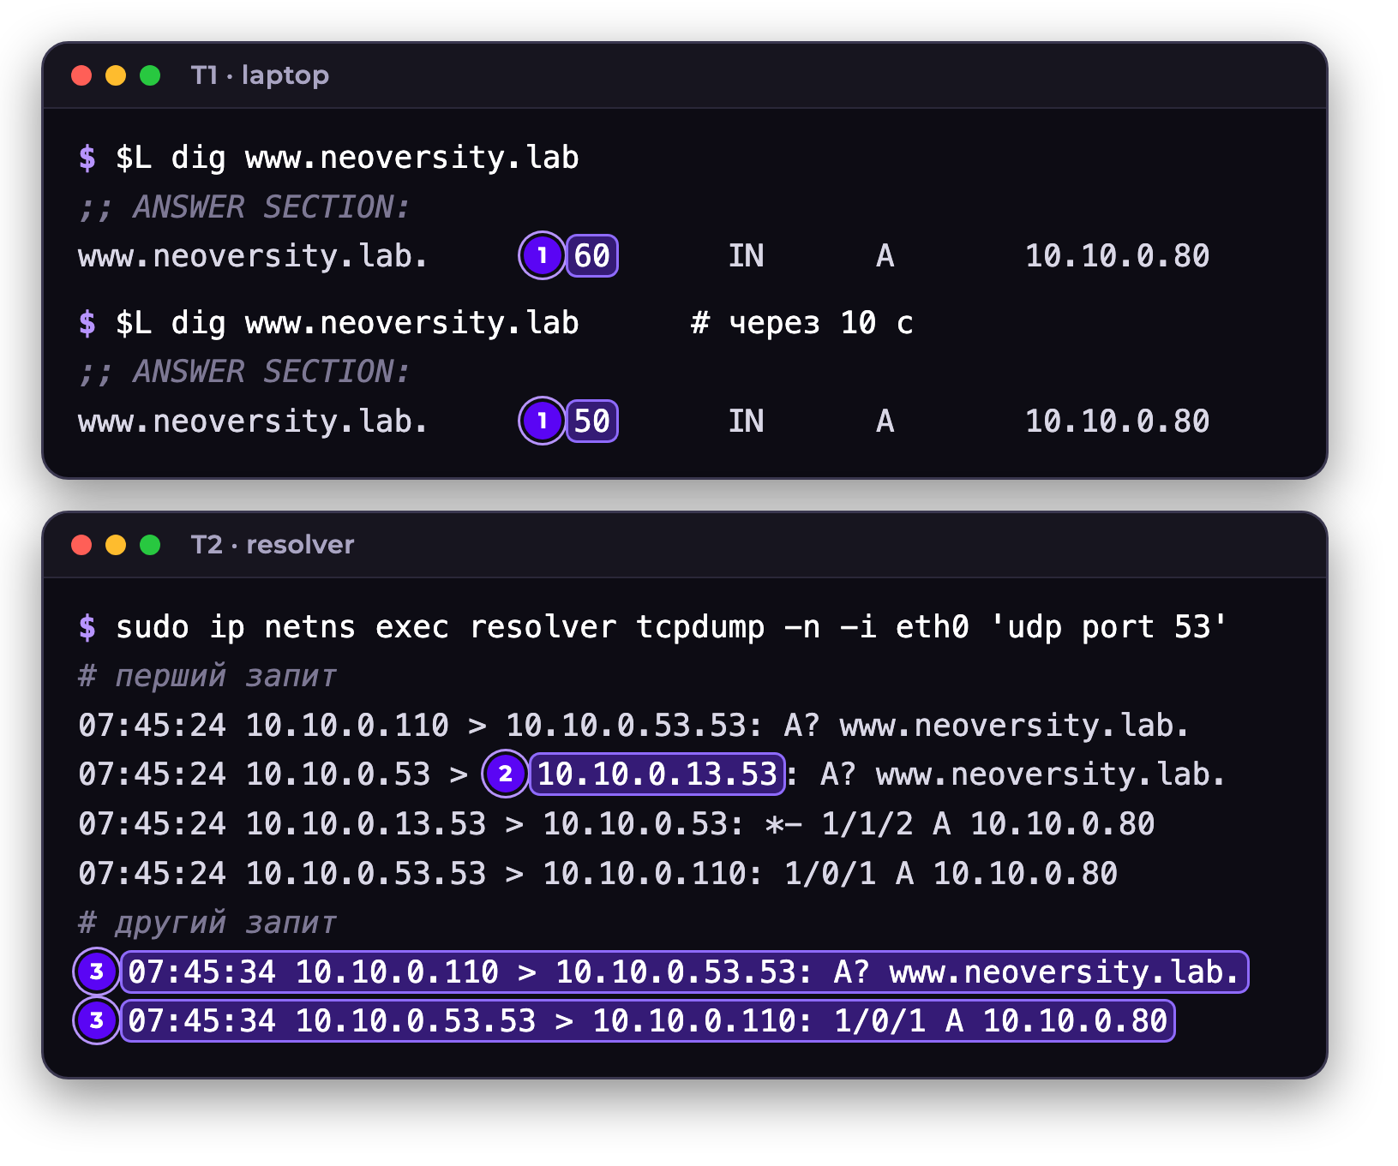
Кеш: той самий запит двічі
B4 · DNS
ЗАВДАННЯ
Двічі питаємо www з паузою 10 с і слухаємо, куди ходить резолвер.
ЩО БАЧИМО
1
TTL 60 → 50: відповідь із кешу «старіє»
2
Перший запит: резолвер іде до власника зони .13
3
Другий: лише 2 пакети — резолвер нікуди не ходив
Notes:
Другий раз резолвер відповів з пам'яті. TTL — зворотний відлік: скільки секунд запис ще житиме в кеші. У лабораторії Query time в обох випадках 1 мс, бо все локально; у реальному інтернеті різниця — десятки мілісекунд. Кеш — причина, з якої DNS витримує навантаження, і причина, з якої зміни поширюються не миттєво.

Slide 19
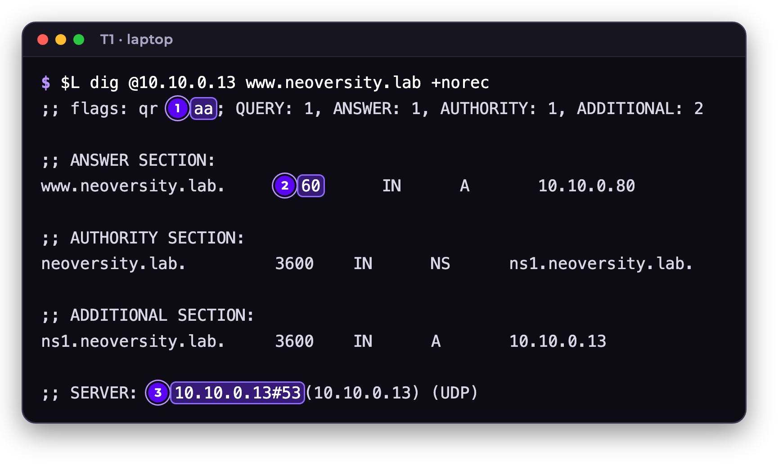
Питаємо власника зони напряму
B5 · DNS
ЗАВДАННЯ
dig @10.10.0.13 +norec: запит прямо до authoritative-сервера, без рекурсії.
ЩО БАЧИМО
1
aa — авторитетна відповідь (і немає ra)
2
TTL завжди повний: сервер читає з файла зони
3
Відповідь від .13, а не від резолвера
Notes:
Прапорець aa означає: «я не переказую чужі слова, це мої дані». dig @сервер — найкращий інструмент діагностики: що каже сам власник зони, без кешів посередині.

Slide 20
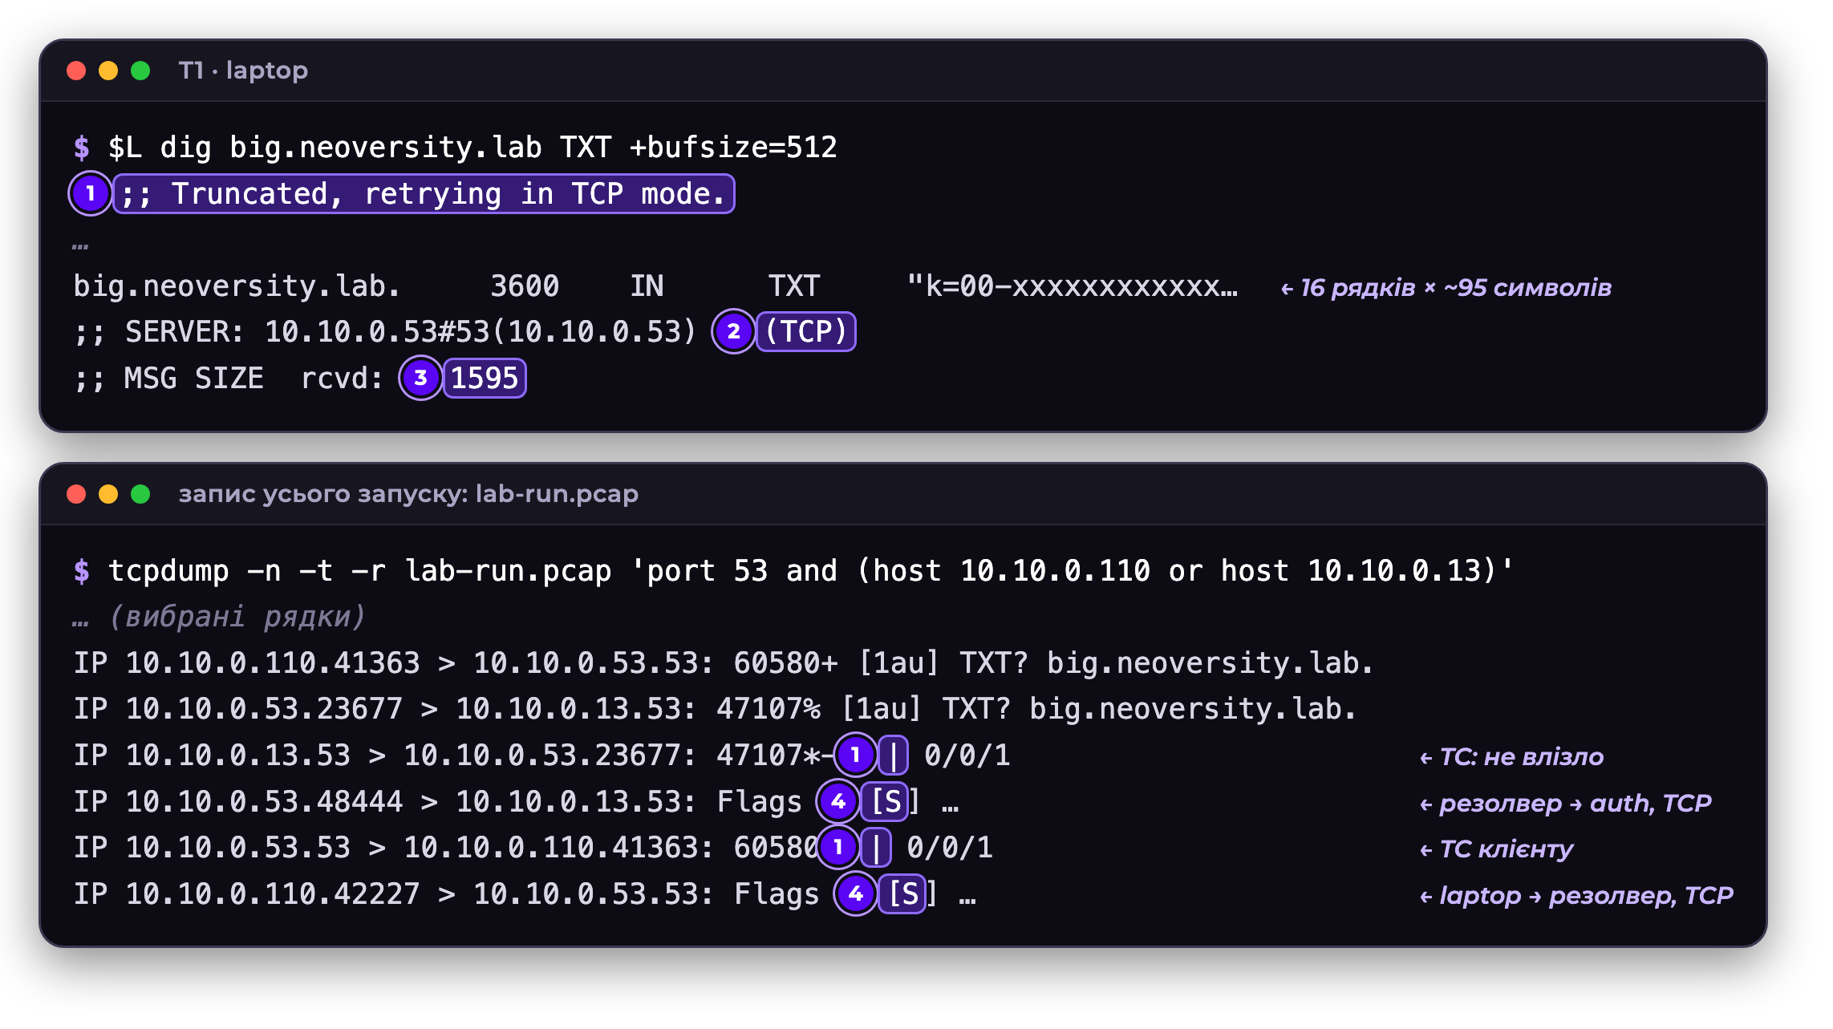
UDP → TCP: завелика відповідь
B6 · DNS
ЗАВДАННЯ
Запитуємо TXT-запис ~1,6 КБ і обмежуємо UDP-відповідь 512 байтами (+bufsize=512).
ЩО БАЧИМО
1
Відповідь не влізла: прапорець TC («|» у tcpdump)
2
dig повторив запит по TCP
3
1595 байт — по UDP не пройшло б
4
TCP двічі: резолвер → власник зони і ноутбук → резолвер
Notes:
Сервер відповідає коротко, з прапорцем TC, і клієнт повторює запит через TCP на тому самому порту 53. Із запису видно, що це сталося на обох ділянках. Практичний висновок: DNS — не лише UDP; якщо фаєрвол блокує tcp/53, великі відповіді (DNSSEC, довгі TXT) ламаються.

Slide 21
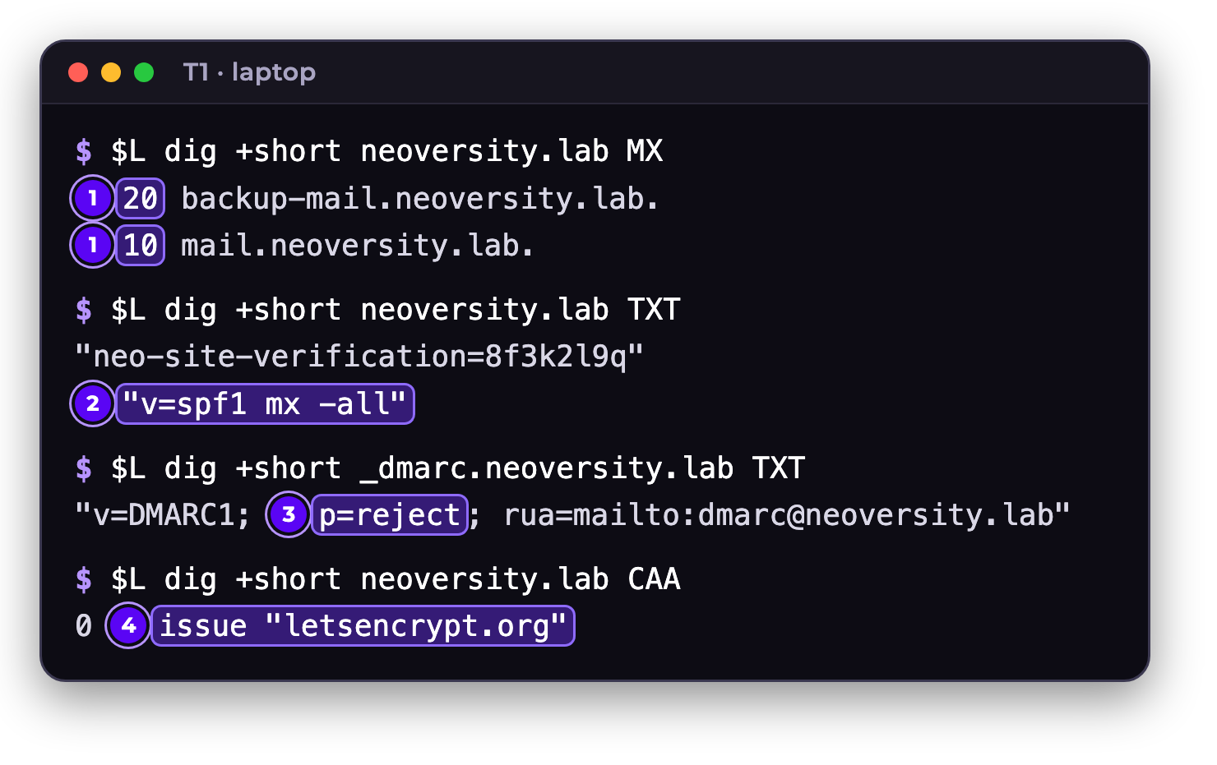
Типи записів: пошта і безпека
B7 · DNS
ЗАВДАННЯ
DNS — не лише «ім'я → IP». Дивимося службові записи домену neoversity.lab.
ЩО БАЧИМО
1
MX: куди доставляти пошту; менше число — вищий пріоритет
2
SPF: хто має право надсилати пошту від домену
3
DMARC: що робити з листами, які не пройшли перевірку
4
CAA: хто може видавати TLS-сертифікати
Notes:
MX 10 — основний поштовий сервер, 20 — запасний. TXT використовують для SPF і для підтвердження власності домену (Google, Microsoft тощо). DMARC p=reject — відхиляти підроблені листи. CAA обмежує центри сертифікації.

Slide 22
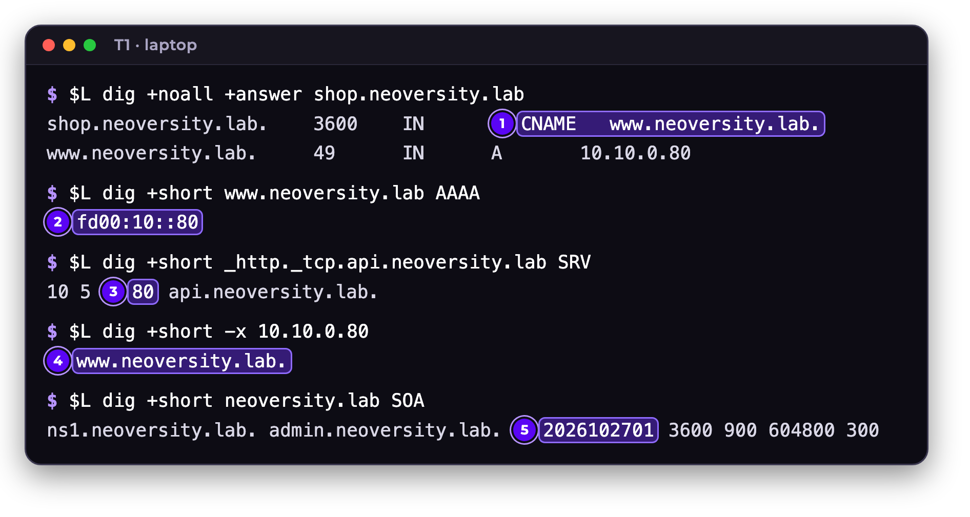
Типи записів: псевдоніми і сервіси
B7 · DNS
ЗАВДАННЯ
Ще п'ять типів записів тієї самої зони.
ЩО БАЧИМО
1
CNAME: shop — псевдонім www
2
AAAA: адреса IPv6
3
SRV: сервіс із портом
4
PTR: зворотний пошук, з IP на ім'я
5
SOA: serial — версія зони
Notes:
CNAME: резолвер сам іде далі й повертає обидва записи. SRV — єдиний тип, що містить порт: пріоритет 10, вага 5, порт 80. PTR живе в спеціальній зоні in-addr.arpa, адреса пишеться задом наперед. SOA — «паспорт» зони: serial, таймери для вторинних серверів і негативний TTL (300).

Slide 23
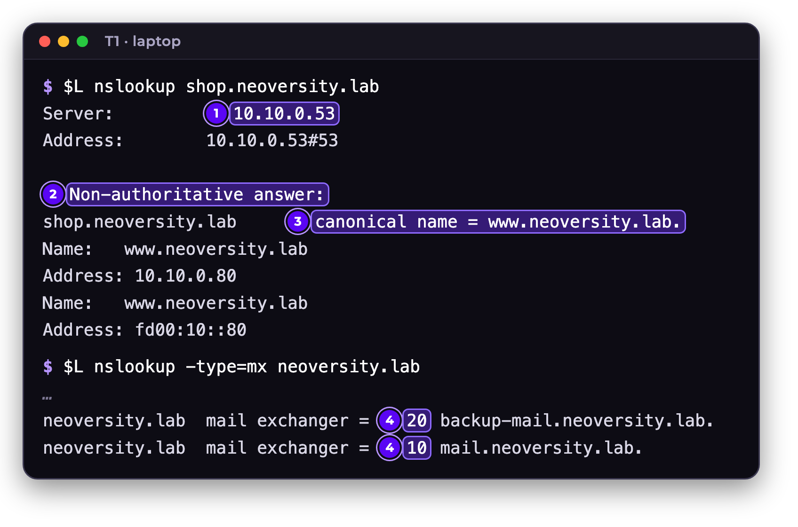
nslookup: те саме, простіше
B8 · DNS
ЗАВДАННЯ
Ті самі запити інструментом, який є навіть у Windows.
ЩО БАЧИМО
1
Сервер — наш резолвер
2
Non-authoritative: відповідь не від власника зони
3
CNAME: shop → www
4
Порядок MX довільний — важить лише число пріоритету
Notes:
nslookup — старший брат dig. Non-authoritative answer — те саме, що відсутність aa у dig: відповідь з кешу резолвера.

Slide 24
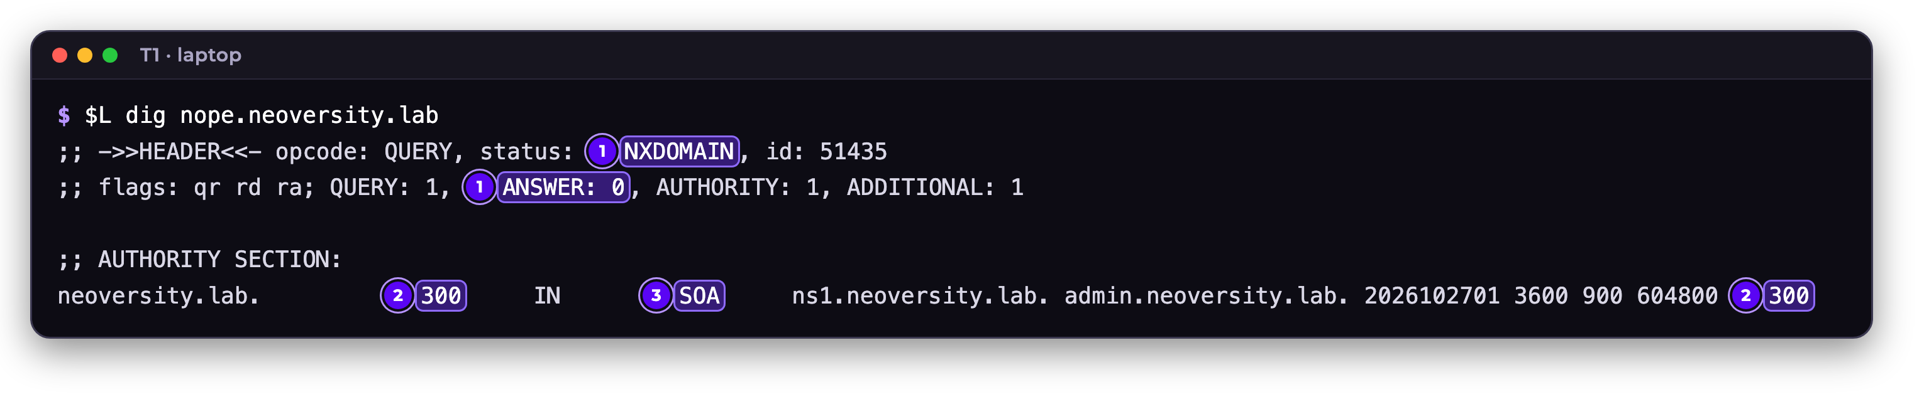
NXDOMAIN: такого імені немає
B9 · DNS
Завдання: Запитуємо ім'я, якого немає в зоні.
1
NXDOMAIN і 0 відповідей
2
300 с: стільки резолвер пам'ятатиме, що імені немає
3
SOA у відповіді — звідки береться цей час
Notes:
Це негативний кеш. Практична пастка: якщо відкрити сайт до того, як створили запис, резолвер ще до 5 хвилин відповідатиме «немає». NXDOMAIN (ім'я не існує) — не те саме, що NOERROR з порожньою відповіддю (ім'я є, а запису такого типу немає).

Slide 25
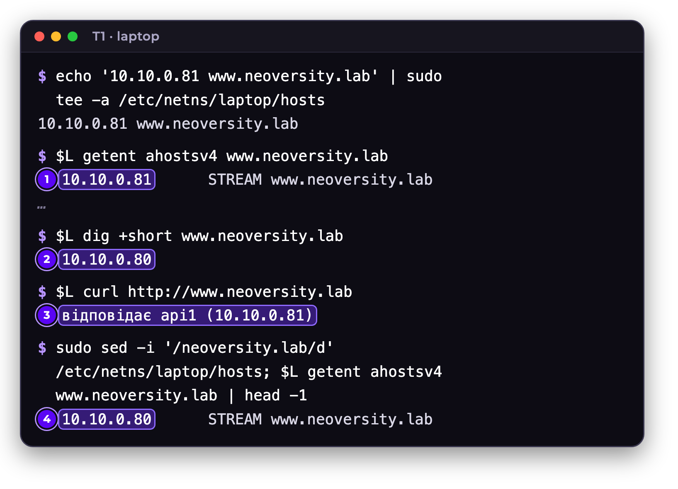
/etc/hosts сильніший за DNS
B10 · DNS
ЗАВДАННЯ
Дописуємо один рядок у /etc/hosts ноутбука і порівнюємо, як резолвлять різні програми.
ЩО БАЧИМО
1
Система (getent) бере адресу з hosts: .81
2
dig питає DNS напряму: .80
3
curl потрапив на зовсім інший сервер
4
Прибрали рядок — усе повернулося
Notes:
Браузер, curl і будь-яка звичайна програма спершу дивляться в hosts (порядок задає nsswitch.conf: files dns), а dig завжди питає DNS напряму. Класика підтримки: «dig показує правильно, а сайт не той». Для діагностики дивіться і getent, і dig.

Slide 26
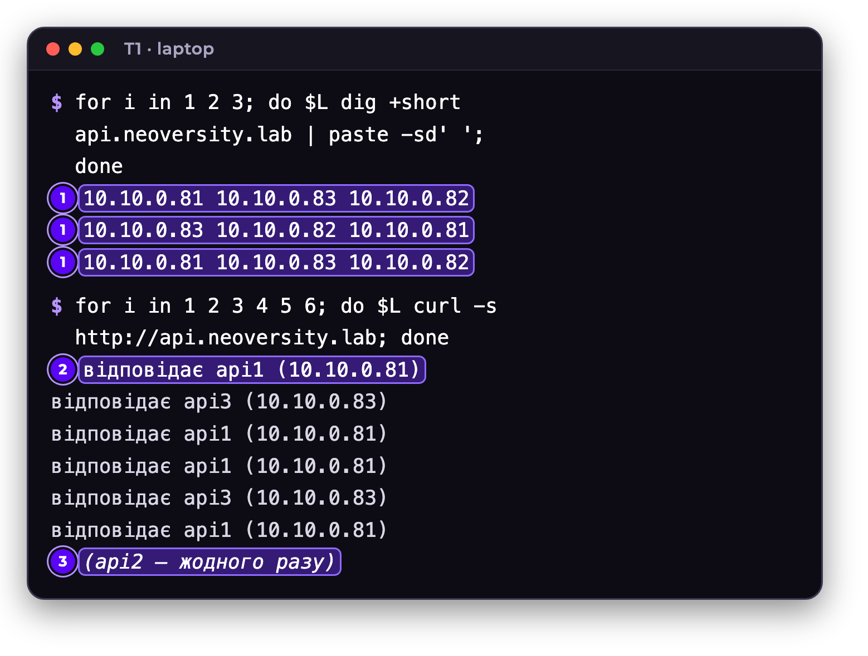
Round Robin: одне ім'я, три сервери
B11 · DNS
ЗАВДАННЯ
Під ім'ям api три A-записи. Питаємо тричі через dig і шість разів відкриваємо через curl.
ЩО БАЧИМО
1
Резолвер змінює порядок записів
2
Але 6 запитів curl: api1 ×4, api3 ×2
3
api2 — жодного разу (і в попередньому запуску теж)
Notes:
Найпростіший балансувальник навантаження — кілька A-записів. Але він сліпий і нерівномірний: це видно просто тут. Якщо api2 впаде, DNS однаково його роздаватиме. TTL у api лише 30 с, щоб швидко прибирати сервер із ротації.

Slide 27
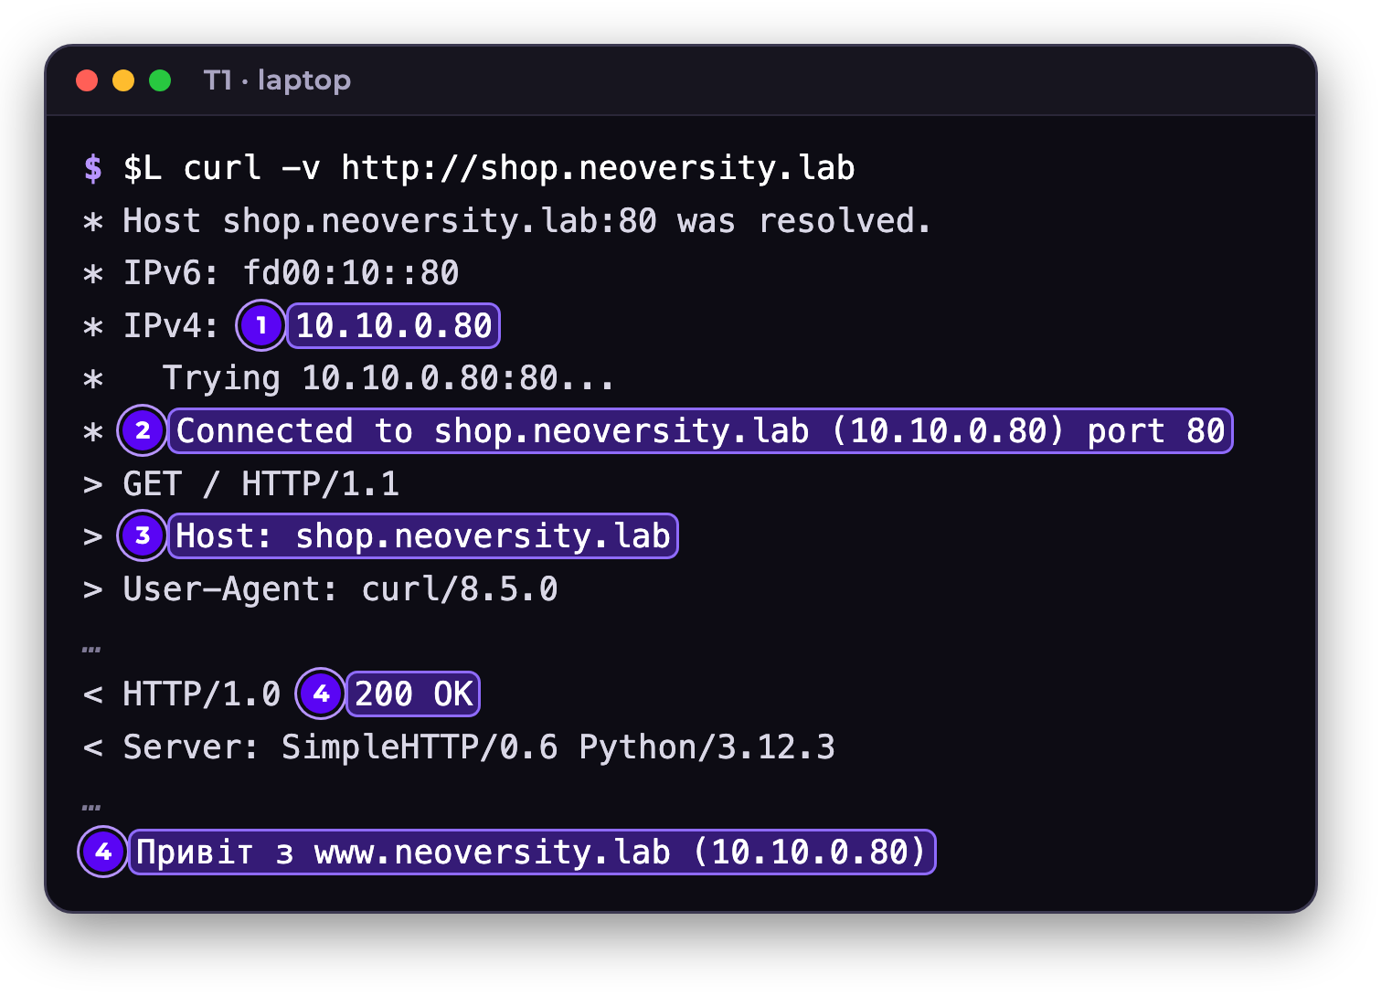
Від імені до сторінки
B12 · DNS
ЗАВДАННЯ
curl -v показує весь шлях: DNS, TCP-з'єднання, HTTP-запит.
ЩО БАЧИМО
1
DNS: shop → www → 10.10.0.80
2
TCP-з'єднання на порт 80
3
Host: ім'я, яке набрав користувач
4
HTTP 200 і сторінка
Notes:
Збираємо всю лекцію в одну команду: DHCP дав адресу і DNS-сервер, DNS перетворив shop на CNAME www і на 10.10.0.80, далі TCP на порт 80 і HTTP. Заголовок Host — ім'я, яке набрав користувач; так один сервер обслуговує багато сайтів. curl отримав і IPv6, але в ноутбука немає IPv6-маршруту, тож з'єднався по IPv4.

Slide 28
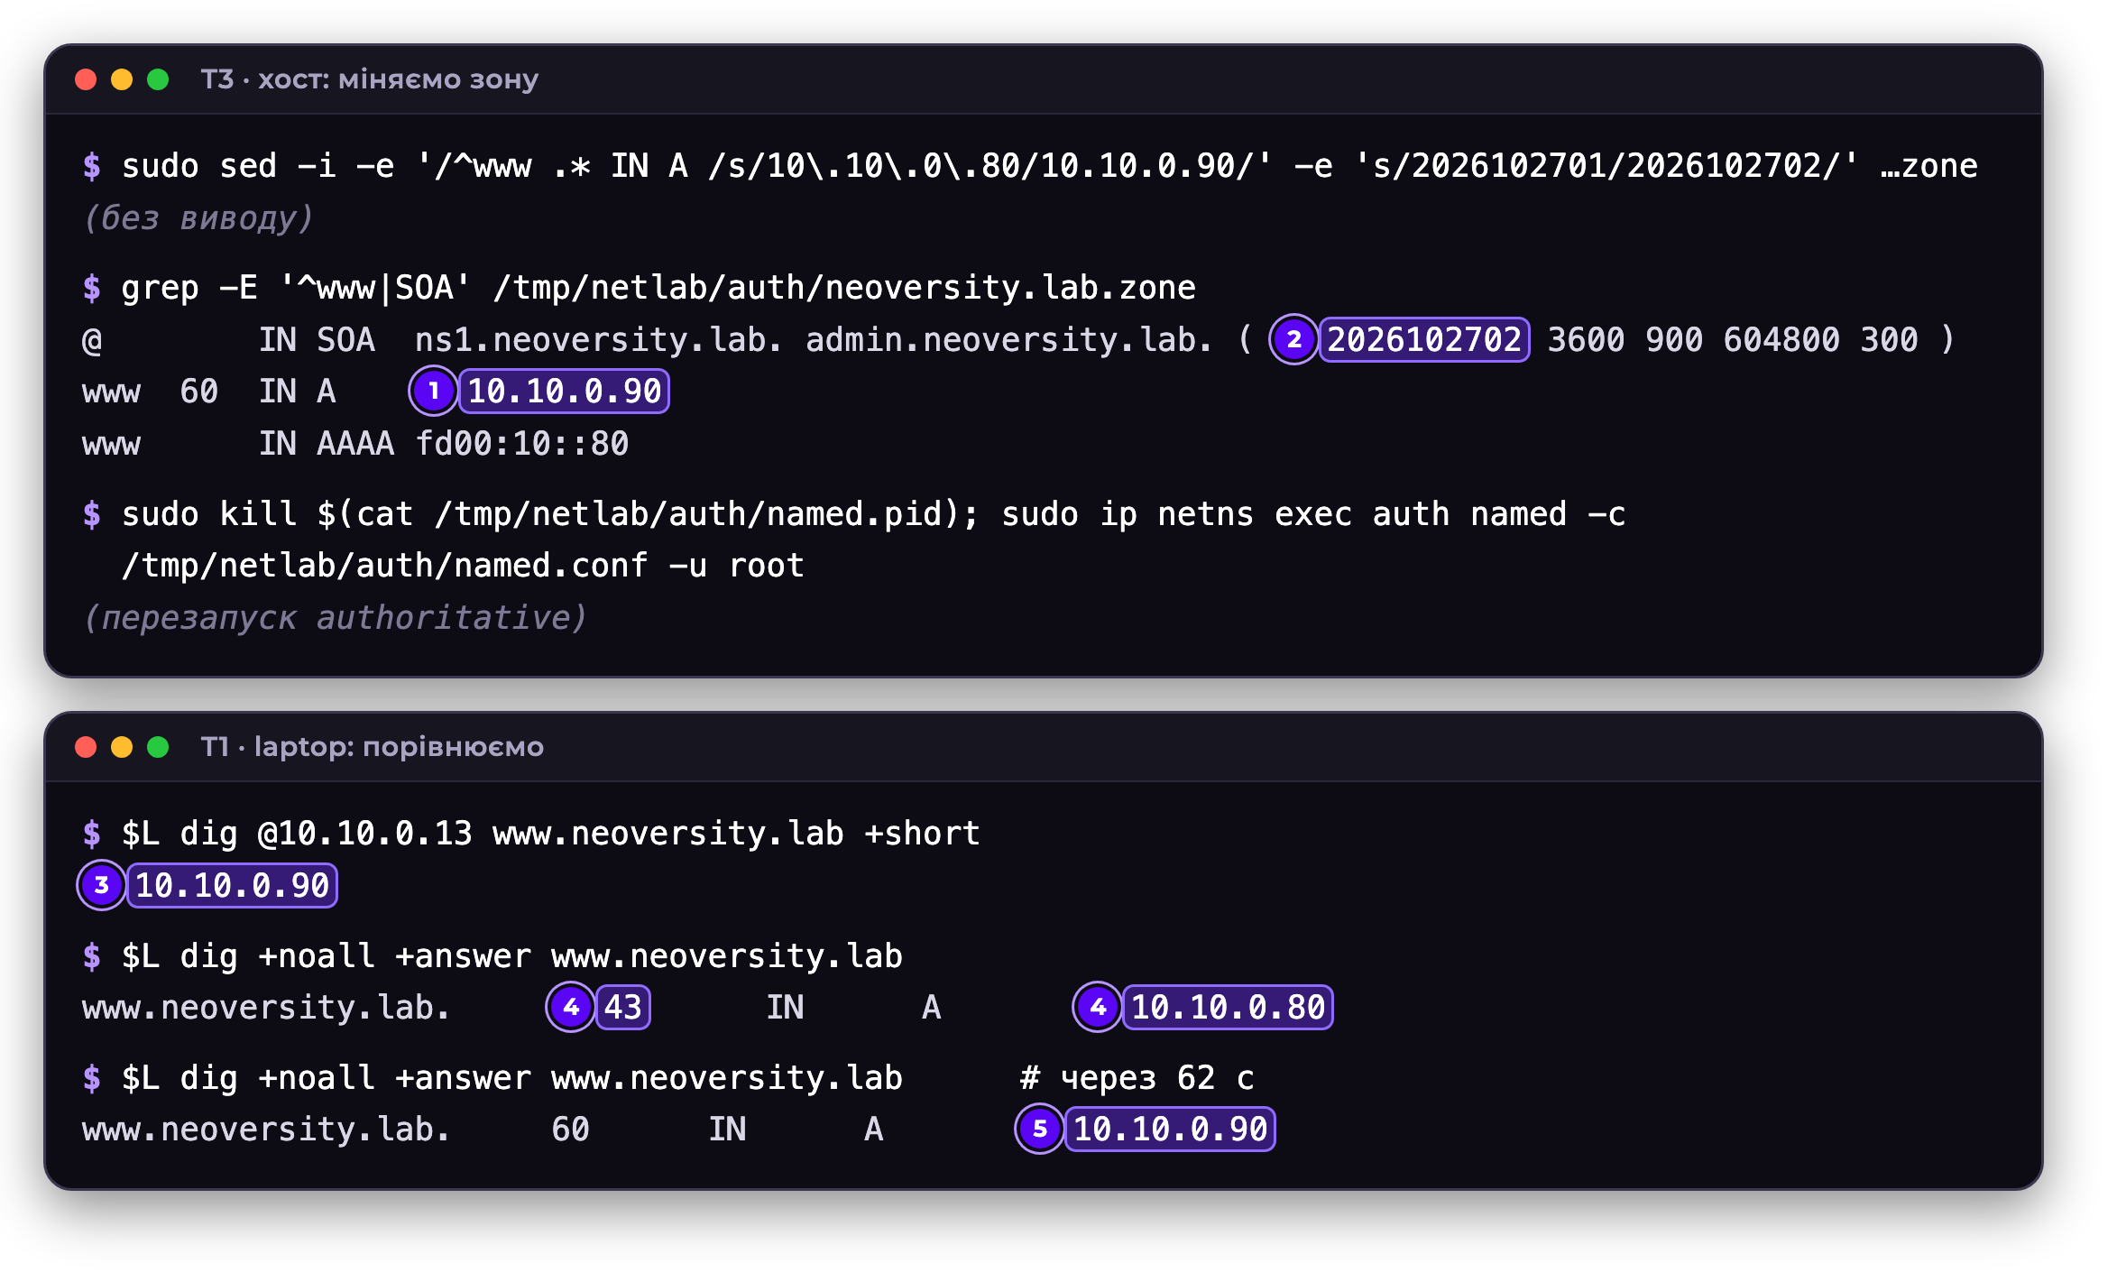
«Поширення» змін DNS — це кеш
B13 · DNS
ЗАВДАННЯ
Спершу запит (кеш заповнено старою адресою), потім міняємо www на .90 і перезапускаємо власника зони.
ЩО БАЧИМО
1
Нова адреса в зоні
2
Serial збільшено
3
Власник уже віддає .90
4
Резолвер ще 43 с віддає стару .80
5
Через 62 с — нова адреса
Notes:
Власник зони вже віддає нову адресу, а резолвер упевнено віддає стару — вона в кеші. «DNS поширюється до 48 годин» насправді означає: чекаємо, поки в усіх резолверах закінчиться TTL старого запису. Порада: за добу до міграції знизити TTL.

Slide 29
Що ми побачили
ПІДСУМОК
1
2
3
4
5
DHCP: 4 пакети
адреса, шлюз, DNS — в оренду
→
Запит до резолвера
одне рекурсивне питання
→
Ієрархія
корінь → TLD → власник зони
→
Відповідь + кеш
A 10.10.0.80 на TTL
→
TCP → HTTP
порт 80, 200 OK
DHCP
Пристрій отримує все потрібне за 4 пакети — і лише в оренду: її продовжують, звільняють, резервують.
DNS
Жоден сервер не знає всього: резолвер проходить ієрархію і кешує відповіді на TTL. Звідси «поширення» змін.
Діагностика
dig @сервер, getent і tcpdump: питайте власника зони, перевіряйте hosts, дивіться на «дріт».
Notes:
Підсумуємо одним ланцюжком: DHCP відповідає на питання «хто я в цій мережі і куди мені ходити», а DNS — «де знаходиться той, кого я шукаю». Обидва протоколи прості, обидва на UDP, і без обох жоден сайт не відкриється.

Slide 30
Спробуйте самі
МАТЕРІАЛИ
dns-dhcp-lab/
lab-up.sh, lab-down.sh, lab-steps.md — уся лабораторія
1
dns-dhcp-lab-guide.html
покроковий сценарій із командами й поясненнями
2
dns-dhcp-lab-run.pcap
запис цього запуску: відкрийте у Wireshark (фільтри dhcp, dns, http)
3
sudo bash lab-down.sh
прибрати все після роботи; на Mac — docker rm -f netlab
4
Notes:
Усе потрібне, щоб повторити лабораторію вдома: Linux або Docker на Mac, один скрипт для запуску й один для прибирання. Запис трафіку можна відкрити у Wireshark навіть без лабораторії.

